Slide 1


TRƯỜNG TIỂU HỌC ÁI MỘ A
Bài giảng điện tử Tiếng Việt lớp 1
Tên bài: ươn – ươt (tiết 1)

Slide 2

Thử tài
của bạn

Slide 3



Hãy đọc các từ sau:
Cô khen !
cuộn len chuột nhắt

Slide 4
Hãy đọc câu sau:
Cô khen !
Bé muốn bắt chú chuồn chuồn ớt.

Slide 5
Giải câu đố sau:
Con gì nhọn hoắt cái đuôi
Thấy bóng mèo rồi co cẳng chạy mau?
(Là con gì?)
Cô khen !
con chuột

Slide 6
Tìm 2 từ có vần uôn.
Cô khen !

Slide 7

Bài 76. ươn - ươt

Slide 8

KHÁM PHÁ

Slide 9
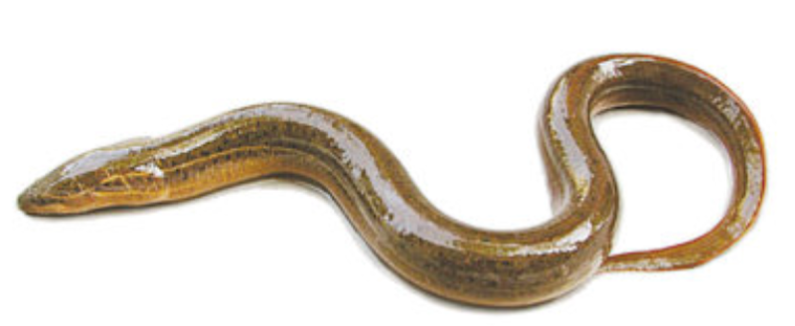
ươn
ươn
ươ
n
con lươn
ươn

Slide 10
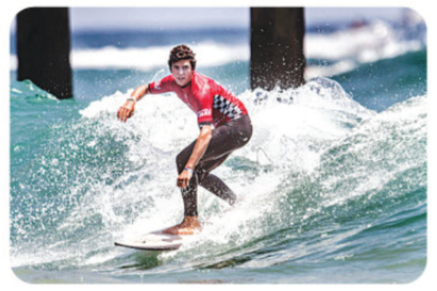
ươt
ươt
ươ
t
lướt ván
ươt

Slide 11
ươ
n
ươ
t

Slide 12
ươn
ươt
con lươn
ươn
lướt ván
ươt

Slide 13

ươn ươt

Slide 14
ươn
lươn
lướt
ươt

Slide 15


Slide 16



Luyện tập

Slide 17
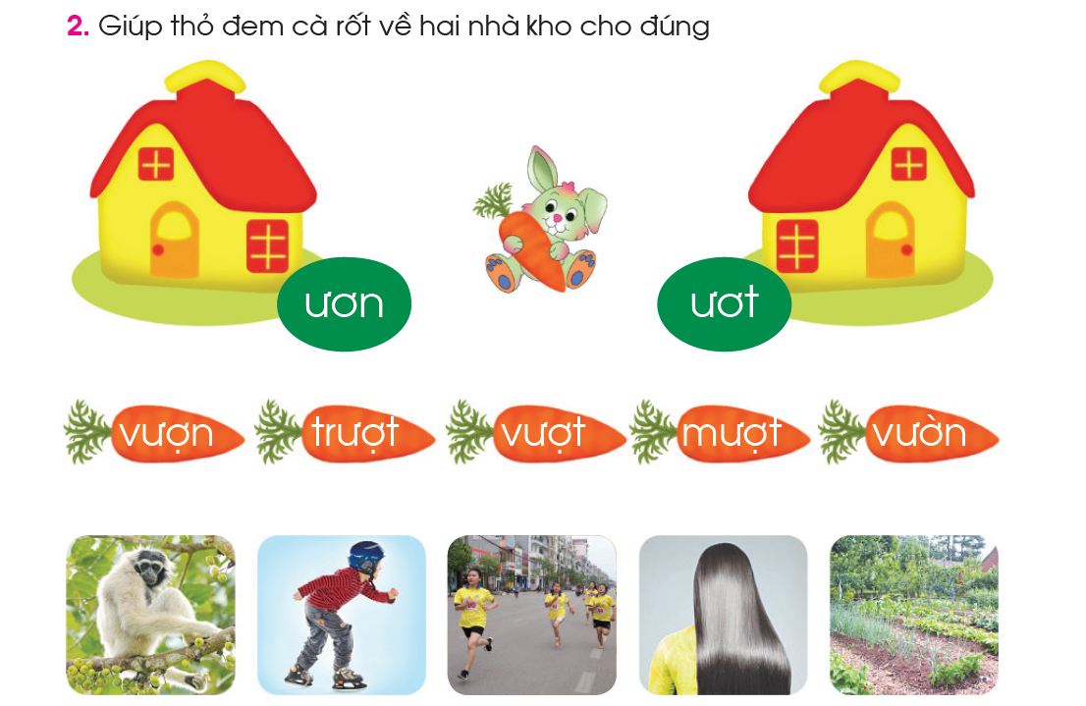

Slide 18
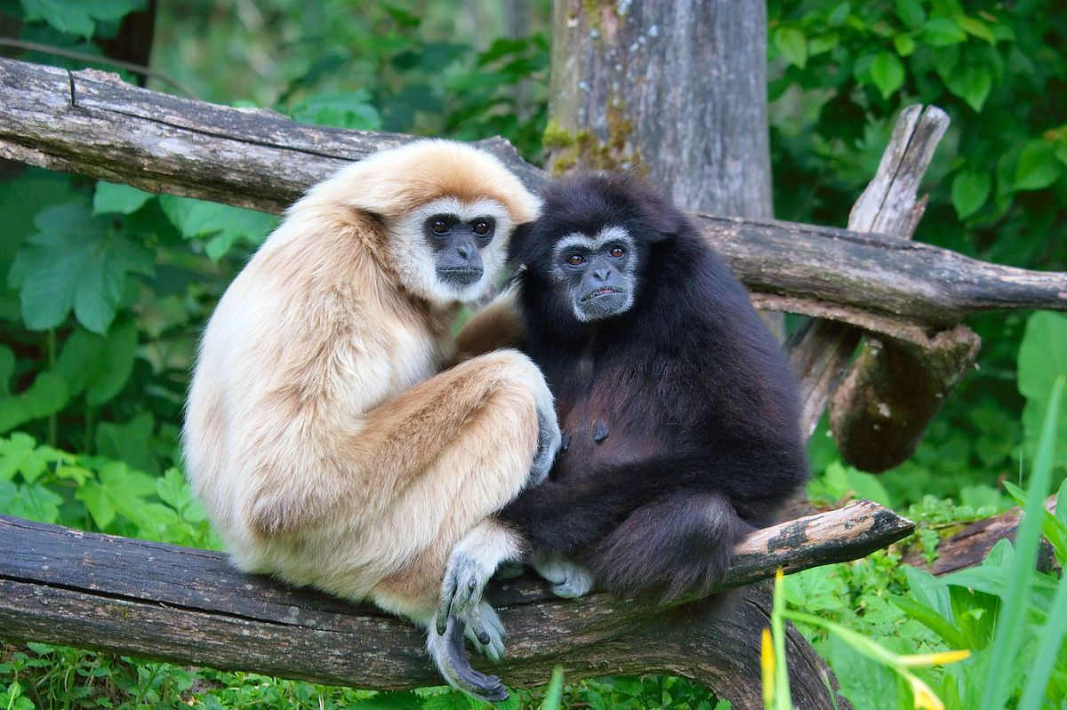
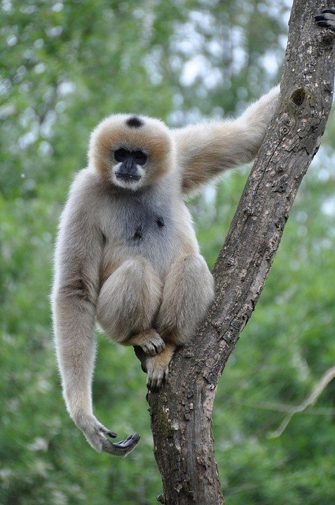

vượn

Slide 19
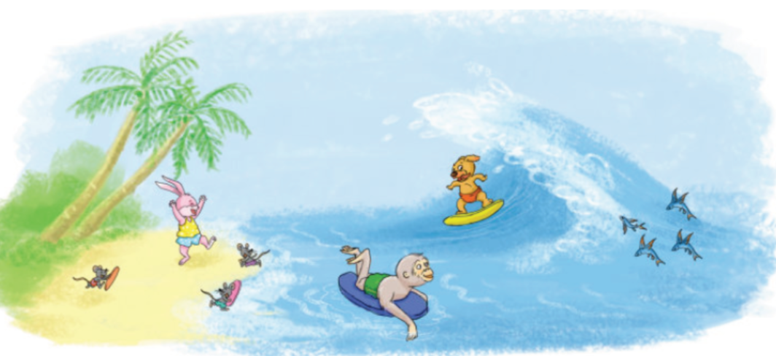

Slide 20
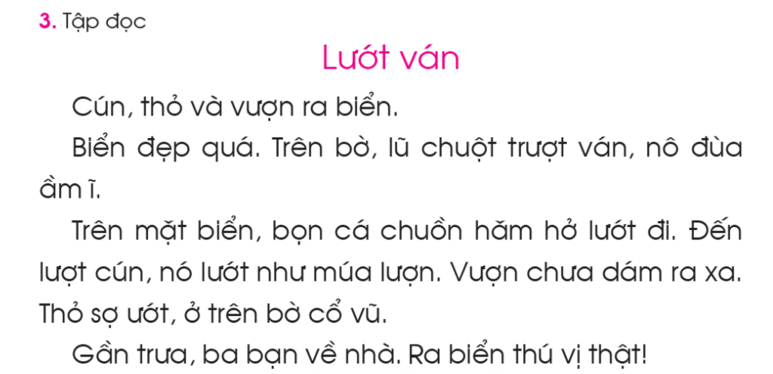

Slide 21
1
2
3
4
5
6
7
9
8

Slide 22





Dặn dò

